Slide 1


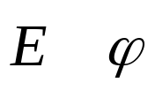

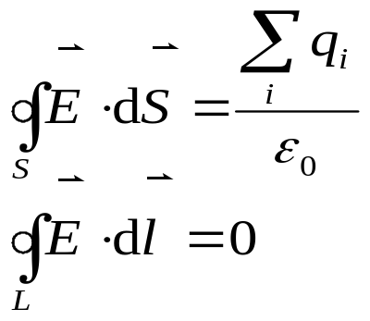
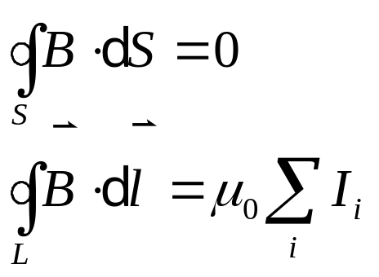
表一 场的产生与性质
静电场
稳恒磁场
类比总结
1.产生
静止电荷
运动电荷
2.被作用电荷
与电荷运动状态无关
只对运动电荷作用
3.表观性质
力
作功
力
作功
4.基本物理量
5.基本性质

Slide 2
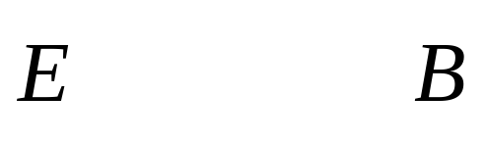


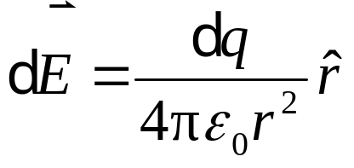
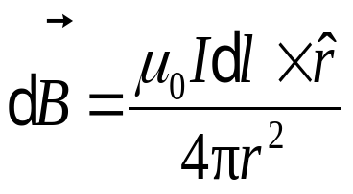




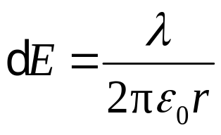

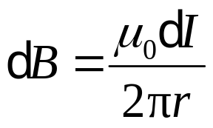








表二 场量计算
类比总结
1.点电荷(电流元)场的叠加
方法
典型题目
o
o
b
b
a
a
球
柱
面
(体、面、点)
长直螺线管
2.某些对称性
高斯定理
安环定理
柱
面
(体、面、线)
(体、面、线)
(板、面)
(板、面)
3.典型场叠加

Slide 3
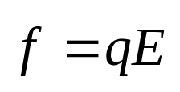
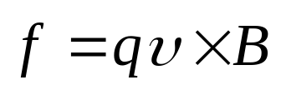
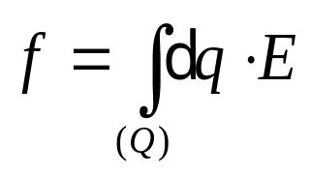
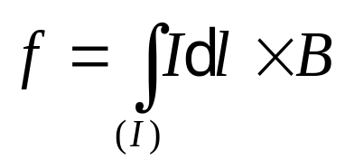




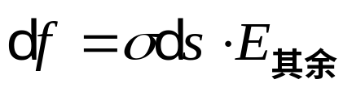
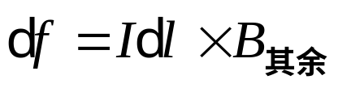
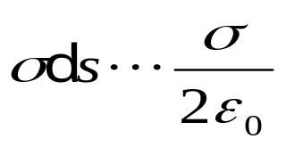
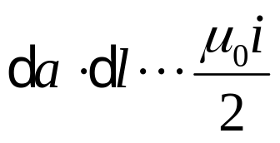
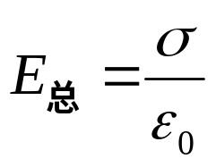
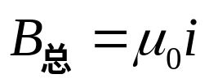
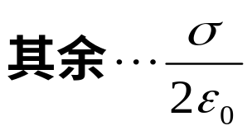
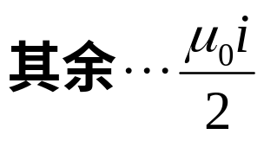
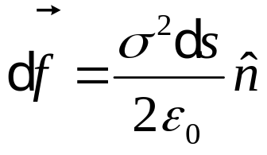
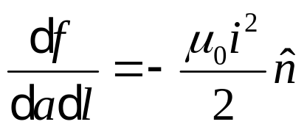
表三 作用力 静电场 稳恒磁场
类比总结
三1
1.点(元)受力
2.电荷(电流)受力
3.典型题目
导体
受力？
单位面积受力？
思路：

Slide 4


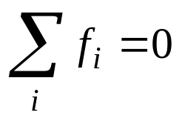
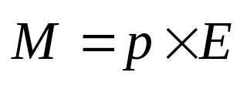
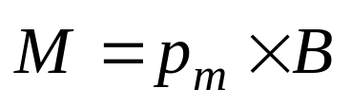
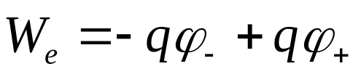
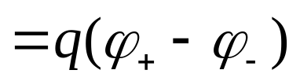
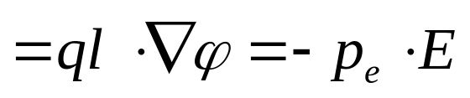
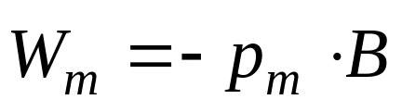
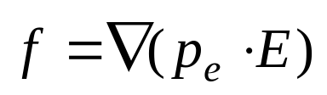
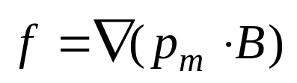
表三 作用力 静电场 稳恒磁场
类比总结
三2
4.应用
电偶极子
磁偶极子
1)均匀场
在外场中获得的能量
2)非均匀场

Slide 5

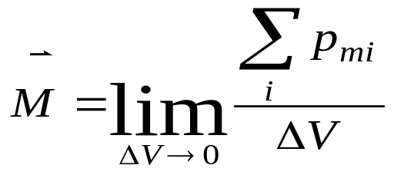

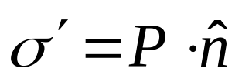
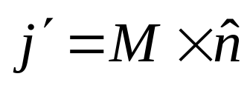
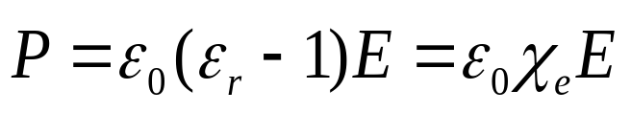

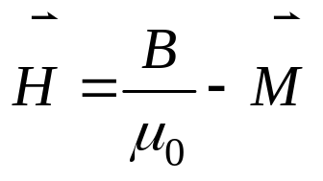
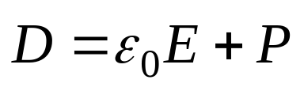
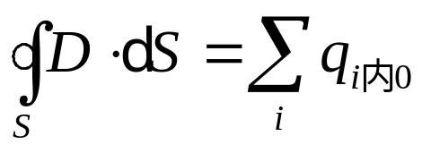
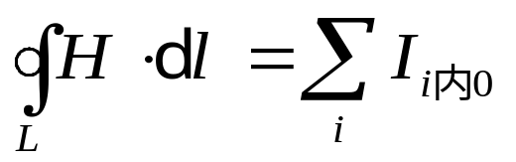
表四 介质 电介质 磁介质
类比总结
四1
有极无极
顺、铁抗
1.分子模型
电偶极子
磁偶极子
2.介质对场的影响
极化
极化强度
磁化
磁化强度
3.极化(磁化)电荷(电流)
4.各向同性线性介质
5.理论上处理
绕开极(磁)化电荷(电流)的计算

Slide 6
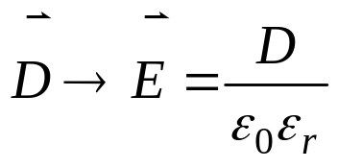
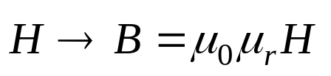
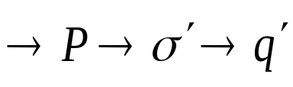

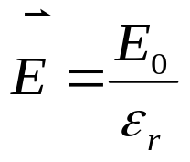
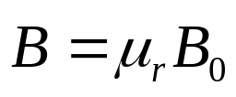


表四 介质 电介质 磁介质
类比总结
四2
6.解题思路
原则
寻找极化电荷Q'，与自由电荷Q的场叠加
寻找磁化电流 I '，与传导电流 I 的场叠加
对称性
各向同性线性介质均匀充满
7.特殊介质
铁电体
铁磁质
电滞现象
居里点
介电常数大
磁滞现象
居里点
磁导率大

Slide 7
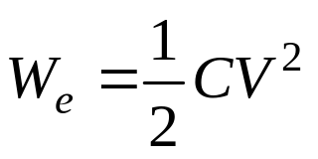
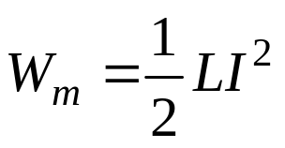
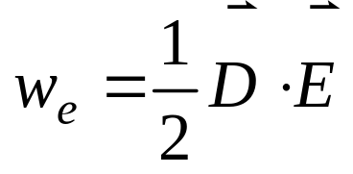
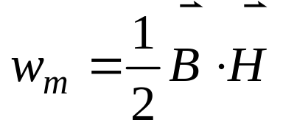
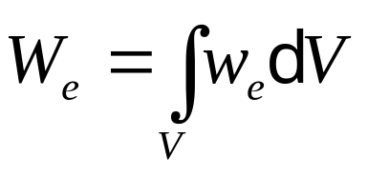
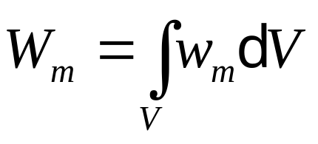
表五 能量 电能 磁能
类比总结
1.器件中
电容
电感
2.场中
场能密度
场能

Slide 8










表六 边界条件
电场 磁场
类比总结
介质2
介质1
界面处无自由电荷和传导电流

Slide 9










表七 电势的计算
1.点电荷电势的叠加
P
P
2.定义式
(场容易求)
P
3.典型场叠加
P

Slide 10








表八 静电场解题基本思路
某种对称性
某种对称性
利用高斯定理先解合场
然后

Slide 11





表九 典型结果 1
九 1
无限长均匀带电线
点电荷
均匀带电球面
<
无限长均匀带电柱面
<
>
>
无限大均匀带电平面

Slide 12




典型结果 2
九 2
带电球面中心处电势
点电荷
均匀带电球面
<
>
以无限远作为电势零点

Slide 13






典型结果3
九 3
1.圆电流中心的场
N---分数和整数
<
2.无限长载流直导线
3.密绕螺绕环
4.无限大均匀载流平面
5.密绕长直螺线管内部场
无限长直均匀载流圆筒
>

